Slide 1
第7章 控件与界面布局II
7.1 相对布局 RelativeLayout
7.2 框架布局 FrameLayout
7.3 编辑框 EditText
7.4 特殊按钮 CheckBox, Switch, RadioButton
7.5 日期时间控件 DatePicker, TimePicker
7.6 视图适配器
7.7 列表视图 ListView
7.8 项目实战: 房贷计算器

Slide 2
7.1 相对布局RelativeLayout
RelativeLayout顾名思义，它的下级视图的位置是相对位置，得有具体的参照物才能确定最终位置。
如果不设定下级视图的参照物，那么下级视图默认显示在RelativeLayout内部的左上角。
用于确定视图位置的参照物分两种，一种是与该视图自身平级的视图，另一种是该视图的上级视图（也就是RelativeLayout）。
与参照物对比，相对位置在布局中的属性值与代码中的类型值说明见下表。

Slide 3
XML中的相对位置属性 | RelativeLayout类的相对位置 | 相对位置说明
layout_toLeftOf | LEFT_OF | 当前视图在指定视图的左边
layout_toRightOf | RIGHT_OF | 当前视图在指定视图的右边
layout_above | ABOVE | 当前视图在指定视图的上方
layout_below | BELOW | 当前视图在指定视图的下方
layout_alignLeft | ALIGN_LEFT | 当前视图与指定视图的左侧对齐
layout_alignRight | ALIGN_RIGHT | 当前视图与指定视图的右侧对齐
layout_alignTop | ALIGN_TOP | 当前视图与指定视图的顶部对齐
layout_alignBottom | ALIGN_BOTTOM | 当前视图与指定视图的底部对齐
layout_centerInParent | CENTER_IN_PARENT | 当前视图在上级视图中间
layout_centerHorizontal | CENTER_HORIZONTAL | 当前视图在上级视图的水平方向居中
layout_centerVertical | CENTER_VERTICAL | 当前视图在上级视图的垂直方向居中
layout_alignParentLeft | ALIGN_PARENT_LEFT | 当前视图与上级视图的左侧对齐
layout_alignParentRight | ALIGN_PARENT_RIGHT | 当前视图与上级视图的右侧对齐
layout_alignParentTop | ALIGN_PARENT_TOP | 当前视图与上级视图的顶部对齐
layout_alignParentBottom | ALIGN_PARENT_BOTTOM | 当前视图与上级视图的底部对齐

Slide 4
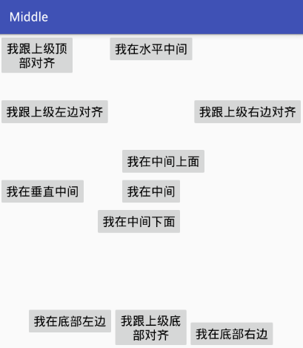
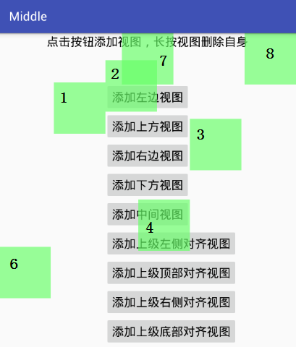
相对布局的演示效果
在布局文件中定义的相对布局
在代码中动态添加下级视图的相对布局

Slide 5
<RelativeLayout xmlns:android="http://schemas.android.com/apk/res/android" android:layout_width="match_parent" android:layout_height="500dp" > <Button android:id="@+id/btn_center" style="@style/btn_relative" android:layout_centerInParent="true" android:text="我在中间" /> <Button android:id="@+id/btn_center_horizontal" style="@style/btn_relative" android:layout_centerHorizontal="true" android:text="我在水平中间" /> <Button android:id="@+id/btn_center_vertical" style="@style/btn_relative" android:layout_centerVertical="true" android:text="我在垂直中间" /> <Button android:id="@+id/btn_parent_left" style="@style/btn_relative" android:layout_marginTop="100dp" android:layout_alignParentLeft="true" android:text="我跟上级左边对齐" /> <Button android:id="@+id/btn_parent_top" style="@style/btn_relative" android:layout_width="120dp" android:layout_alignParentTop="true" android:text="我跟上级顶部对齐" /> <Button android:id="@+id/btn_parent_right" style="@style/btn_relative" android:layout_marginTop="100dp" android:layout_alignParentRight="true" android:text="我跟上级右边对齐" />
. . . . . . </RelativeLayout>
完整代码见备注↓
Notes:
<RelativeLayout xmlns:android="http://schemas.android.com/apk/res/android" android:layout_width="match_parent" android:layout_height="500dp" > <Button android:id="@+id/btn_center" style="@style/btn_relative" android:layout_centerInParent="true" android:text="我在中间" /> <Button android:id="@+id/btn_center_horizontal" style="@style/btn_relative" android:layout_centerHorizontal="true" android:text="我在水平中间" /> <Button android:id="@+id/btn_center_vertical" style="@style/btn_relative" android:layout_centerVertical="true" android:text="我在垂直中间" /> <Button android:id="@+id/btn_parent_left" style="@style/btn_relative" android:layout_marginTop="100dp" android:layout_alignParentLeft="true" android:text="我跟上级左边对齐" /> <Button android:id="@+id/btn_parent_top" style="@style/btn_relative" android:layout_width="120dp" android:layout_alignParentTop="true" android:text="我跟上级顶部对齐" /> <Button android:id="@+id/btn_parent_right" style="@style/btn_relative" android:layout_marginTop="100dp" android:layout_alignParentRight="true" android:text="我跟上级右边对齐" /> <Button android:id="@+id/btn_parent_bottom" style="@style/btn_relative" android:layout_width="120dp" android:layout_alignParentBottom="true" android:layout_centerHorizontal="true" android:text="我跟上级底部对齐" /> <Button android:id="@+id/btn_left_bottom" style="@style/btn_relative" android:layout_toLeftOf="@id/btn_parent_bottom" android:layout_alignTop="@id/btn_parent_bottom" android:text="我在底部左边" /> <Button android:id="@+id/btn_right_bottom" style="@style/btn_relative" android:layout_toRightOf="@id/btn_parent_bottom" android:layout_alignBottom="@id/btn_parent_bottom" android:text="我在底部右边" /> <Button android:id="@+id/btn_above_center" style="@style/btn_relative" android:layout_above="@id/btn_center" android:layout_alignLeft="@id/btn_center" android:text="我在中间上面" /> <Button android:id="@+id/btn_below_center" style="@style/btn_relative" android:layout_below="@id/btn_center" android:layout_alignRight="@id/btn_center" android:text="我在中间下面" /> </RelativeLayout>

Slide 6
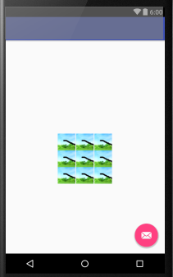
Relative Layout
Demo Code7-2

Slide 7
What is Relative Layout
Relative Layout organizes its children around one another by using relative properties. You can create more-complicated designs when using these types of layouts, because you have more control over where each individual sub-view is placed.
Note:
android:background="@drawable/ picture name“
How to import pictures:
\app\src\main\res\drawable
Basic step:
Step1: create an Android project, name is “code7-2”;
Step2: import night pictures to “\app\src\main\res\drawable” folder;
Step3: open “package Explorer” widows, then open “content_main.xml”, code in here.

Slide 8
7.2 框架布局FrameLayout
FrameLayout也是较常用的布局，其下级视图无法指定所处的位置，只能统统从上级FrameLayout的左上角开始添加，并且后面添加的子视图会把之前的子视图覆盖掉。
框架布局一般用于需要重叠显示的场合，比如绘图、游戏界面等，常见属性说明如下。
foreground：指定框架布局的前景图像。该图像在框架内部永远处于最顶层，不会被框架内的其他视图覆盖。
foregroundGravity：指定前景图像的对齐方式。该属性的取值说明同gravity。

Slide 9
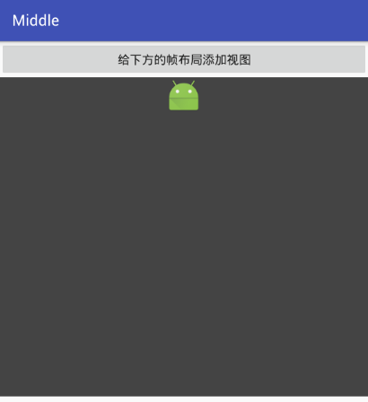
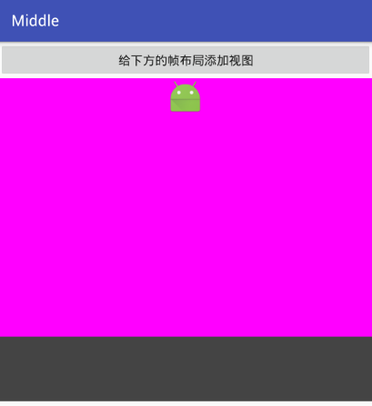
框架布局的演示效果
在框架布局中添加第一个子视图
在框架布局中添加第二个子视图

Slide 10
<LinearLayout xmlns:android="http://schemas.android.com/apk/res/android" android:layout_width="match_parent" android:layout_height="match_parent" android:orientation="vertical" > <Button android:id="@+id/btn_add_frame" android:layout_width="match_parent" android:layout_height="wrap_content" android:gravity="center" android:text="给下方的框架布局添加视图" android:textColor="#000000" android:textSize="17sp" /> <FrameLayout android:id="@+id/fl_content" android:layout_width="match_parent" android:layout_height="0dp" android:layout_weight="1" android:foreground="@mipmap/ic_launcher" android:foregroundGravity="top|center_horizontal" > </FrameLayout> </LinearLayout>

Slide 11
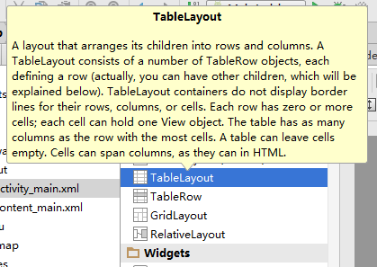
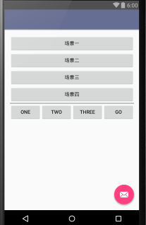
Table Layout
Demo Code7-3

Slide 12
reg/values/strings.xml
<resources> <string name="app_name">tableT</string> <string name="action_settings">Settings</string> <string name="Hello_world">Hello_world!</string> <string name="changjingyi">场景一</string> <string name="changjinger">场景二</string> <string name="changjingsan">场景三</string> <string name="changjingsi">场景四</string> <string name="one">one</string> <string name="two">two</string> <string name="three">three</string> <string name="go">go</string> </resources>

Slide 13
content_mian.xml
<TableLayout xmlns:android="http://schemas.android.com/apk/res/android" xmlns:tools="http://schemas.android.com/tools" xmlns:app="http://schemas.android.com/apk/res-auto" android:layout_width="match_parent" android:layout_height="match_parent" android:paddingLeft="@dimen/activity_horizontal_margin" android:paddingRight="@dimen/activity_horizontal_margin" android:paddingTop="@dimen/activity_vertical_margin" android:paddingBottom="@dimen/activity_vertical_margin" app:layout_behavior="@string/appbar_scrolling_view_behavior" tools:showIn="@layout/activity_main" tools:context=".MainActivity">

Slide 14
content_mian.xml
<TableRow> <Button android:id="@+id/b1" android:layout_width="fill_parent" android:layout_height="wrap_content" android:layout_weight="1" android:text="@string/changjingyi“ /> </TableRow> <TableRow> <Button android:id="@+id/b2" android:layout_width="fill_parent" android:layout_height="wrap_content" android:layout_weight="1" android:text="@string/changjinger” />
</TableRow>

Slide 15
<TableRow> <Button android:id="@+id/b3" android:layout_width="fill_parent" android:layout_height="wrap_content" android:layout_weight="1" android:text="@string/changjingsan" /> </TableRow> <TableRow> <Button android:id="@+id/b4" android:layout_width="fill_parent" android:layout_height="wrap_content" android:layout_weight="1" android:text="@string/changjingsi" />

Slide 16
</TableRow> <View android:layout_height="2dip" android:background="#FF909090" /> <TableRow> <Button android:id="@+id/b5" android:layout_width="wrap_content" android:layout_height="wrap_content" android:layout_weight="1" android:text="@string/one" /> <Button android:id="@+id/b6" android:layout_width="wrap_content" android:layout_height="wrap_content" android:layout_weight="1" android:text="@string/two“ />

Slide 17
<Button android:id="@+id/b7" android:layout_width="wrap_content" android:layout_height="wrap_content" android:layout_weight="1" android:text="@string/three" /> <Button android:id="@+id/b8" android:layout_width="wrap_content" android:layout_height="wrap_content" android:layout_weight="1" android:text="@string/go" /> </TableRow> </TableLayout>

Slide 18
7.3 文本编辑框EditText
EditText是文本编辑框，用户可在此输入文本等信息。
EditText的常用属性说明如下。
inputType：指定输入的文本类型，代码中对应的方法是setInputType。若同时使用多种文本类型，则可使用竖线“|”把多种文本类型拼接起来。
maxLength：指定文本允许输入的最大长度。该属性无法通过代码设置。
hint：指定提示文本的内容，代码中对应的方法是setHint。
textColorHint：指定提示文本的颜色，代码中对应的方法是setHintTextColor。

Slide 19
EditText的输入类型说明
输入类型 | 说明
text | 文本
textPassword | 文本密码。显示时用星号“*”代替
number | 整型数
numberSigned | 带符号的数字。允许在开头带负号“－”
numberDecimal | 带小数点的数字
numberPassword | 数字密码。显示时用星号“*”代替
datetime | 时间日期格式。除了数字外，还允许输入横线、斜杆、空格、冒号
date | 日期格式。除了数字外，还允许输入横线“-”和斜杆“/”
time | 时间格式。除了数字外，还允许输入冒号“:”

Slide 20
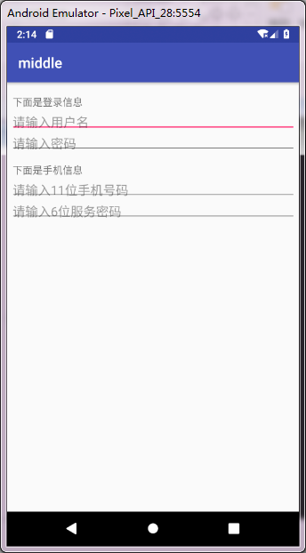
<LinearLayout xmlns:android="http://schemas.android.com/apk/res/android" android:layout_width="match_parent" android:layout_height="match_parent" android:padding="5dp" android:orientation="vertical" > <TextView style="@style/text_normal" android:layout_marginTop="10dp" android:text="下面是登录信息" /> <EditText style="@style/text_normal" android:inputType="text" android:maxLength="10" android:hint="请输入用户名" /> <EditText style="@style/text_normal" android:inputType="textPassword" android:maxLength="8" android:hint="请输入密码" /> <TextView style="@style/text_normal" android:layout_marginTop="10dp" android:text="下面是手机信息" /> <EditText style="@style/text_normal" android:inputType="number" android:maxLength="11" android:hint="请输入11位手机号码" /> <EditText style="@style/text_normal" android:inputType="numberPassword" android:maxLength="6" android:hint="请输入6位服务密码" /> </LinearLayout>

Slide 21
7.4 特殊按钮
介绍几个常用的特殊控制按钮，包括复选框CheckBox的监听器用法、开关按钮Switch的属性定义、仿iOS开关按钮的实现、单选按钮RadioButton及其组布局RadioGroup的监听器用法，以及如何更换这些控件的按钮图标。
7.4.1 复选框CheckBox
7.4.2 开关按钮Switch
7.4.3 单选按钮RadioButton

Slide 22
7.4.1 复选框CheckBox
CompoundButton类是抽象的复合按钮，因为是抽象类，所以不能直接使用。
实际开发中用的是CompoundButton类的几个派生类，主要有复选框CheckBox、单选按钮RadioButton以及开关按钮Switch。
CompoundButton在代码中可使用下列4种方法进行设置。
setChecked：设置按钮的勾选状态。
setButtonDrawable：设置左侧勾选图标的图形。
setOnCheckedChangeListener：设置勾选状态变化的监听器。
isChecked：判断按钮是否勾选。
下面是使用复选框的代码例：

Slide 23
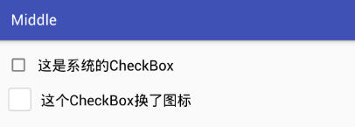
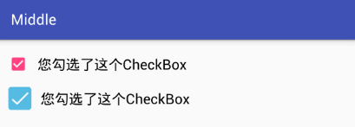
更换复选框左侧的勾选图像
可将布局文件中的button属性修改为自定义的勾选图形。下面是一个勾选图形状态定义的例子，如果是勾选状态，就显示图形check_choose；如果取消勾选，就显示图形check_unchoose。
<selector xmlns:android="http://schemas.android.com/apk/res/android">
<item android:state_checked="true" android:drawable="@drawable/check_choose"/>
<item android:drawable="@drawable/check_unchoose"/>
</selector>
下面是更换勾选图像的示例界面

Slide 24
<LinearLayout xmlns:android="http://schemas.android.com/apk/res/android" android:layout_width="match_parent" android:layout_height="match_parent" android:orientation="vertical" android:padding="10dp" > <CheckBox android:id="@+id/ck_system" android:layout_width="match_parent" android:layout_height="wrap_content" android:padding="10dp" android:checked="false" android:text="这是系统的CheckBox" android:textColor="#000000" android:textSize="17sp" /> <CheckBox android:id="@+id/ck_custom" android:layout_width="match_parent" android:layout_height="wrap_content" android:button="@drawable/checkbox_selector" android:padding="10dp" android:checked="false" android:text="这个CheckBox换了图标" android:textColor="#000000" android:textSize="17sp" /> </LinearLayout>

Slide 25
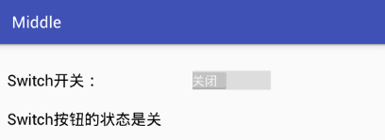
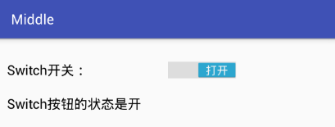
7.4.2 开关按钮Switch
Switch是一个高级版本的CheckBox，在选中与取消选中时可展现的界面元素比CheckBox丰富。
Switch允许设置开启/关闭时候的文本，也允许设置开关轨道的背景和图标。
下面是Switch按钮的默认效果图

Slide 26
<LinearLayout xmlns:android="http://schemas.android.com/apk/res/android" android:layout_width="match_parent" android:layout_height="match_parent" android:orientation="vertical" android:padding="10dp" > <LinearLayout android:layout_width="match_parent" android:layout_height="wrap_content" android:orientation="horizontal" android:paddingTop="10dp" > <TextView android:layout_width="0dp" android:layout_height="match_parent" android:layout_weight="1" android:gravity="left|center_vertical" android:text="Switch开关：" android:textColor="#000000" android:textSize="17sp" /> <LinearLayout android:layout_width="wrap_content" android:layout_height="wrap_content" android:orientation="vertical" > <Switch android:id="@+id/sw_status" android:layout_width="100dp" android:layout_height="50dp" /> </LinearLayout> </LinearLayout> <TextView android:id="@+id/tv_result" android:layout_width="match_parent" android:layout_height="wrap_content" android:paddingTop="10dp" android:gravity="left" android:textColor="#000000" android:textSize="17sp" /> </LinearLayout>

Slide 27
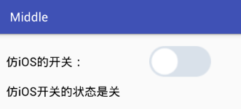
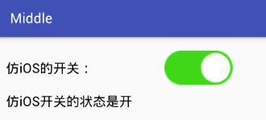
仿iOS的开关按钮
借助状态列表图形StateListDrawable，分别定义已选中时候的“开”图形，以及未选中时候的“关”图形。
状态列表图形的XML文件如下：
<selector xmlns:android="http://schemas.android.com/apk/res/android">
<item android:state_checked="true" android:drawable="@drawable/switch_on"/>
<item android:drawable="@drawable/switch_off"/>
</selector>
然后把CheckBox控件的background属性设置为该状态图形。
下面是山寨后的开关按钮效果图。

Slide 28
<LinearLayout xmlns:android="http://schemas.android.com/apk/res/android" android:layout_width="match_parent" android:layout_height="match_parent" android:orientation="vertical" android:padding="10dp" > <LinearLayout android:layout_width="match_parent" android:layout_height="wrap_content" android:orientation="horizontal" android:paddingTop="10dp" > <TextView android:layout_width="0dp" android:layout_height="match_parent" android:layout_weight="1" android:gravity="left|center_vertical" android:text="仿iOS的开关：" android:textColor="#000000" android:textSize="17sp" /> <LinearLayout android:layout_width="wrap_content" android:layout_height="wrap_content" android:orientation="vertical" > <CheckBox android:id="@+id/ck_status" android:layout_width="100dp" android:layout_height="50dp" android:background="@drawable/switch_selector" android:button="@null" /> </LinearLayout> </LinearLayout> <TextView android:id="@+id/tv_result" android:layout_width="match_parent" android:layout_height="wrap_content" android:paddingTop="10dp" android:gravity="left" android:textSize="17sp" /> </LinearLayout>

Slide 29
7.4.3 单选按钮RadioButton
单选按钮要在一组按钮中选择其中一项，并且不能多选，这要求有个容器确定这组按钮的范围，这个容器便是RadioGroup。
RadioGroup实质上是个布局，同一组RadioButton都要放在同一个RadioGroup节点下。
下面是RadioGroup常用的3个方法。
check：选中指定资源编号的单选按钮。
getCheckedRadioButtonId：获取选中状态单选按钮的资源编号。
setOnCheckedChangeListener：设置单选按钮勾选变化的监听器。
下面是使用单选按钮的代码例子：

Slide 30
public class RadioVerticalActivity extends AppCompatActivity implements OnCheckedChangeListener { private TextView tv_marry; // 声明一个文本视图对象 @Override protected void onCreate(Bundle savedInstanceState) { super.onCreate(savedInstanceState); setContentView(R.layout.activity_radio_vertical); // 从布局文件中获取名叫tv_marry的文本视图 tv_marry = findViewById(R.id.tv_marry); // 从布局文件中获取名叫rg_marry的单选组 RadioGroup rg_marry = findViewById(R.id.rg_marry); // 给rg_marry设置单选监听器，一旦用户点击组内的单选按钮，就触发监听器的onCheckedChanged方法 rg_marry.setOnCheckedChangeListener(this); } // 在用户点击组内的单选按钮时触发 public void onCheckedChanged(RadioGroup group, int checkedId) { if (checkedId == R.id.rb_married) { tv_marry.setText("哇哦，祝你早生贵子"); } else if (checkedId == R.id.rb_unmarried) { tv_marry.setText("哇哦，你的前途不可限量"); } } }

Slide 31
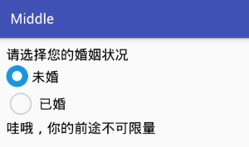
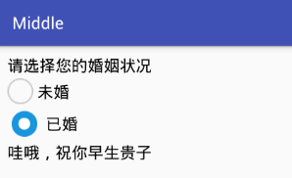
更换RadioButton的图标
如果通过button属性变更图标，那么图标与文字就会挨得很近，如下面的左图所示。
为了拉开图标与文字之间的距离，得换成drawableLeft属性展示新图标（不要忘了把button改为@null），此时再设置drawablePadding即可指定间隔距离。修改效果如下面的右图所示。

Slide 32
<LinearLayout xmlns:android="http://schemas.android.com/apk/res/android" android:layout_width="match_parent" android:layout_height="match_parent" android:orientation="vertical" android:padding="10dp" > <TextView android:layout_width="match_parent" android:layout_height="wrap_content" android:text="请选择您的婚姻状况" android:textColor="#000000" android:textSize="17sp" /> <RadioGroup android:id="@+id/rg_marry" android:layout_width="match_parent" android:layout_height="wrap_content" android:orientation="vertical" > <!-- 通过button属性修改单选按钮的图标 --> <RadioButton android:id="@+id/rb_unmarried" android:layout_width="wrap_content" android:layout_height="wrap_content" android:padding="5dp" android:button="@drawable/radio_selector" android:text="未婚" android:textColor="#000000" android:textSize="17sp" /> <!-- 通过drawableLeft属性修改单选按钮的图标 --> <RadioButton android:id="@+id/rb_married" android:layout_width="wrap_content" android:layout_height="wrap_content" android:padding="5dp" android:button="@null" android:drawableLeft="@drawable/radio_selector" android:drawablePadding="10dp" android:text="已婚" android:textColor="#000000" android:textSize="17sp" /> </RadioGroup> <TextView android:id="@+id/tv_marry" android:layout_width="match_parent" android:layout_height="wrap_content" android:textColor="#000000" android:textSize="17sp" /> </LinearLayout>

Slide 33
自定义按钮图标的三种方式
前面给不同的按钮自定义按钮图标先后用了3个属性，
即自定义CheckBox图标时的button属性、
仿iOS开关按钮时的background属性，
以及自定义RadioButton时的drawableLeft属性。
下面总结一下这3个图标设置方式分别适用的场合。
（1）button属性：主要用于图标大小要求不高，间隔要求也不高的场合。
（2）background属性：主要用于能够以较大空间显示图标的场合。
（3）drawableLeft属性：主要用于对图标与文字之间的间隔有要求的场合。

Slide 34
7.5 日期时间控件
介绍Android的日期时间控件，主要是日期选择对话框DatePickerDialog和时间选择对话框TimePickerDialog的用法。
7.1.1 日期选择器DatePicker
7.1.2 时间选择器TimePicker

Slide 35
7.5.1 日期选择器DatePicker
虽然EditText控件提供inputType=“date”的日期输入，但是很少有用户会老老实实地手工输入日期，况且EditText还不支持“****年**月**日”这样的日期格式，所以都要系统提供日期控件。
日期控件有两种展现形式：
(1)日期选择器DatePicker，直接显示在界面上。
(2)日期选择对话框DatePickerDialog，以对话框形式展示。

Slide 36
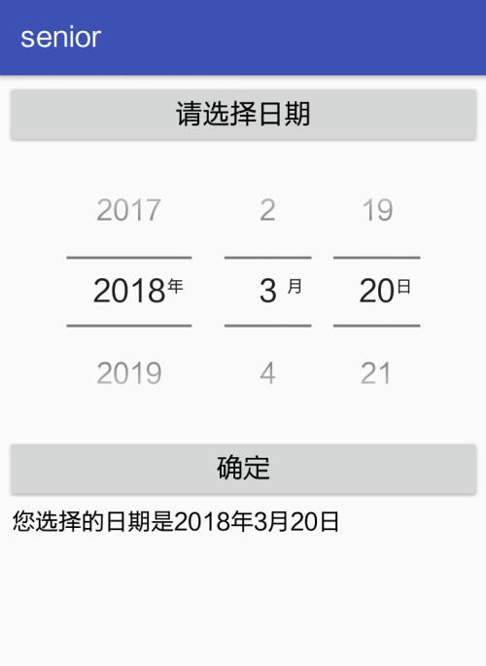
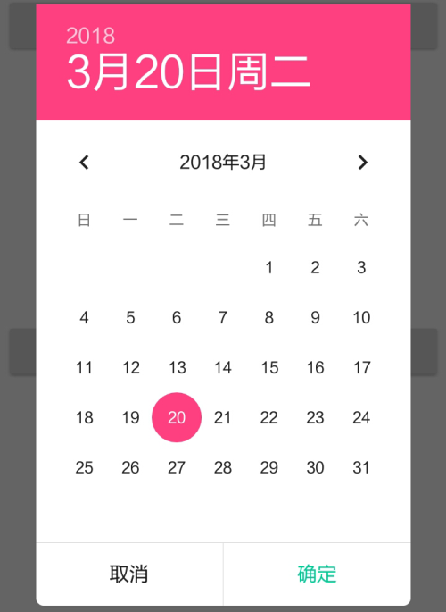
日期选择器和日期对话框的显示效果
日期选择器
日期对话框

Slide 37
<LinearLayout xmlns:android="http://schemas.android.com/apk/res/android" android:layout_width="match_parent" android:layout_height="match_parent" android:orientation="vertical" android:padding="5dp"> <Button android:id="@+id/btn_date" android:layout_width="match_parent" android:layout_height="wrap_content" android:text="请选择日期" android:textColor="@color/black" android:textSize="20sp" /> <!-- datePickerMode取值spinner表示下拉框风格，取值calendar表示日历风格 --> <DatePicker android:id="@+id/dp_date" android:layout_width="match_parent" android:layout_height="wrap_content" android:calendarViewShown="false" android:datePickerMode="spinner" android:gravity="center" android:spinnersShown="true" /> <Button android:id="@+id/btn_ok" android:layout_width="match_parent" android:layout_height="wrap_content" android:gravity="center" android:text="确定" android:textColor="@color/black" android:textSize="20sp" /> <TextView android:id="@+id/tv_date" android:layout_width="match_parent" android:layout_height="wrap_content" android:padding="5dp" android:textColor="@color/black" android:textSize="17sp" /> </LinearLayout>

Slide 38
7.5.2 时间选择器TimePicker
日期选择器用来选择年月日，时间选择器用来选择时分秒。
时间控件也有两种展现形式：
（1）时间选择器TimePicker，直接显示在界面上。
（2）时间选择对话框TimePickerDialog，以对话框形式展示。
注意时间控件有区分十二小时制和二十四小时制。

Slide 39
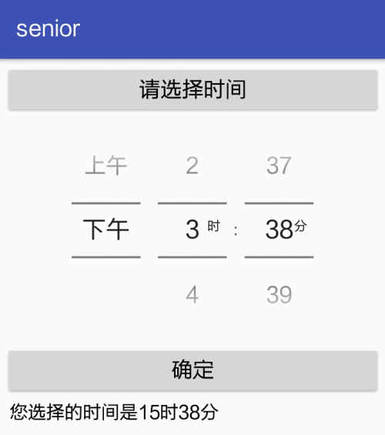
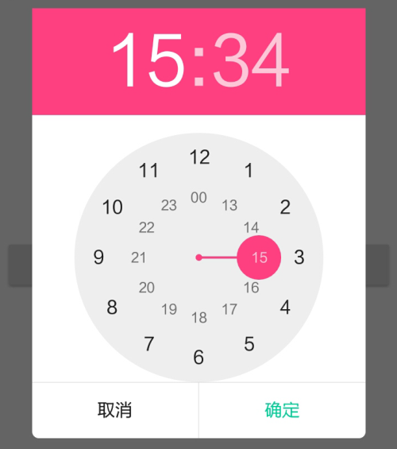
时间选择器和时间对话框的效果图
时间选择器
时间对话框

Slide 40
<LinearLayout xmlns:android="http://schemas.android.com/apk/res/android" android:layout_width="match_parent" android:layout_height="match_parent" android:orientation="vertical" android:padding="5dp"> <Button android:id="@+id/btn_time" android:layout_width="match_parent" android:layout_height="wrap_content" android:text="请选择时间" android:textColor="@color/black" android:textSize="20sp" /> <!-- timePickerMode取值spinner表示下拉框风格，取值clock表示钟表风格 --> <TimePicker android:id="@+id/tp_time" android:layout_width="match_parent" android:layout_height="wrap_content" android:calendarViewShown="false" android:timePickerMode="spinner" android:gravity="center" android:spinnersShown="true" /> <Button android:id="@+id/btn_ok" android:layout_width="match_parent" android:layout_height="wrap_content" android:gravity="center" android:text="确定" android:textColor="@color/black" android:textSize="20sp" /> <TextView android:id="@+id/tv_time" android:layout_width="match_parent" android:layout_height="wrap_content" android:padding="5dp" android:textColor="@color/black" android:textSize="17sp" /> </LinearLayout>

Slide 41
7.6 视图适配器
介绍适配器的基本概念，结合对下拉框Spinner的使用说明分别阐述数组适配器ArrayAdapter、简单适配器SimpleAdapter的具体用法与展示效果。
7.6.1 下拉框Spinner
7.6.2 数组适配器ArrayAdapter
7.6.3 简单适配器SimpleAdapter

Slide 42
7.6.1 下拉框Spinner
Spinner是下拉框，用于从一串列表中选择某项，功能类似于单选按钮的组合。
Spinner在代码中可调用下列4个方法。
setPrompt：设置标题文字。
setAdapter：设置下拉列表的适配器。适配器可选择ArrayAdapter或SimpleAdapter。
setSelection：设置当前选中哪项。注意该方法要在setAdapter方法后调用。
setOnItemSelectedListener：设置下拉列表的选择监听器，该监听器要实现接口OnItemSelectedListener。

Slide 43
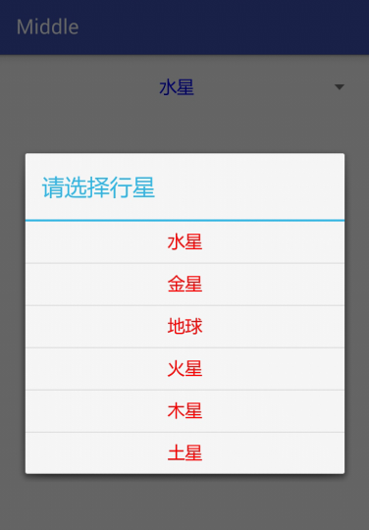
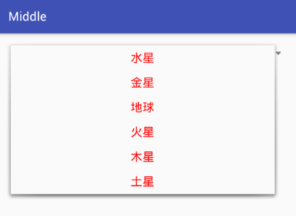
下拉框的两种展现形式
一种是在当前下拉框的正下方展示列表，此时把spinnerMode设置为dropdown，如下面左图所示；
另一种是在页面中部以对话框形式展示列表，此时把spinnerMode设置为dialog，如下面右图所示。

Slide 44
<LinearLayout xmlns:android="http://schemas.android.com/apk/res/android" android:layout_width="match_parent" android:layout_height="match_parent" android:orientation="vertical" android:padding="20dp" > <Spinner android:id="@+id/sp_dropdown" android:layout_width="match_parent" android:layout_height="wrap_content" android:spinnerMode="dropdown" />" </LinearLayout>
<LinearLayout xmlns:android="http://schemas.android.com/apk/res/android" android:layout_width="match_parent" android:layout_height="match_parent" android:orientation="vertical" android:padding="20dp" > <Spinner android:id="@+id/sp_dialog" android:layout_width="match_parent" android:layout_height="wrap_content" android:spinnerMode="dialog" />" </LinearLayout>

Slide 45
public class SpinnerDropdownActivity extends AppCompatActivity {
// 定义下拉列表需要显示的文本数组 private String[] starArray = {"水星", "金星", "地球", "火星", "木星", "土星"}; @Override protected void onCreate(Bundle savedInstanceState) { super.onCreate(savedInstanceState); setContentView(R.layout.activity_spinner_dropdown); initSpinner(); } // 初始化下拉框 private void initSpinner() { // 声明一个下拉列表的数组适配器 ArrayAdapter<String> starAdapter = new ArrayAdapter<String>(this, R.layout.item_select, starArray); // 设置数组适配器的布局样式 starAdapter.setDropDownViewResource(R.layout.item_dropdown); // 从布局文件中获取名叫sp_dialog的下拉框 Spinner sp = findViewById(R.id.sp_dropdown); // 设置下拉框的标题 sp.setPrompt("请选择行星"); // 设置下拉框的数组适配器 sp.setAdapter(starAdapter); // 设置下拉框默认显示第一项 sp.setSelection(0); // 给下拉框设置选择监听器，一旦用户选中某一项，就触发监听器的onItemSelected方法 sp.setOnItemSelectedListener(new MySelectedListener()); } // 定义一个选择监听器，它实现了接口OnItemSelectedListener class MySelectedListener implements OnItemSelectedListener { // 选择事件的处理方法，其中arg2代表选择项的序号 public void onItemSelected(AdapterView<?> arg0, View arg1, int arg2, long arg3) { Toast.makeText(SpinnerDropdownActivity.this, "您选择的是" + starArray[arg2], Toast.LENGTH_LONG).show(); } // 未选择时的处理方法，通常无需关注 public void onNothingSelected(AdapterView<?> arg0) {} } }

Slide 46
<TextView xmlns:android="http://schemas.android.com/apk/res/android" android:id="@+id/tv_name" android:layout_width="match_parent" android:layout_height="50dp" android:singleLine="true" android:gravity="center" android:textSize="17sp" android:textColor="#0000ff" />
<TextView xmlns:android="http://schemas.android.com/apk/res/android" android:layout_width="match_parent" android:layout_height="wrap_content" android:minHeight="40dp" android:gravity="center" android:textSize="17sp" android:textColor="#ff0000" />
item_select.xml布局文件
用于设置Spinner按钮的样式
文字显示为蓝色
item_dropdown.xml布局文件
用于设置Spinner下拉列表项的样式
文字显示为红色

Slide 47
7.6.2 数组适配器ArrayAdapter
适配器好比一组数据的加工流水线，你丢给它一大把糖果，适配器把糖果排列好顺序，然后拿来制作好的包装盒，把糖果往里面一塞，出来的便是一个个精美的糖果盒。
最简单的适配流水线就是之前演示Spinner用到的ArrayAdapter。
ArrayAdapter主要用于每行列表只展示文本的情况，有两道工序。
（1）第一道工序是构造函数，除了提供一堆原始数据外（六大行星的名称列表），还可以指定当前文本的样式。
（2）第二道工序是定义下拉列表的文本列表样式。

Slide 48
如何使用数组适配器
使用数组适配器的代码例子如下：
// 从布局文件中获取名叫sp_dialog的下拉框 Spinner sp = findViewById(R.id.sp_dropdown);
// 声明一个下拉列表的数组适配器
ArrayAdapter<String> starAdapter
= new ArrayAdapter<String>(this, R.layout.item_select, starArray);
// 设置数组适配器的布局样式
starAdapter.setDropDownViewResource(R.layout.item_dropdown);
// 设置下拉框的数组适配器
sp.setAdapter(starAdapter);

Slide 49
7.6.3 简单适配器SimpleAdapter
ArrayAdapter只能显示文本列表，而SimpleAdapter允许在列表项中展示多个控件，包括文本与图片。
下面是SimpleAdapter的使用代码例子：
// 声明一个映射对象的队列，用于保存行星的图标与名称配对信息 List<Map<String, Object>> list = new ArrayList<Map<String, Object>>(); // iconArray是行星的图标数组，starArray是行星的名称数组 for (int i = 0; i < iconArray.length; i++) { Map<String, Object> item = new HashMap<String, Object>(); item.put("icon", iconArray[i]); item.put("name", starArray[i]); list.add(item); // 把一个行星图标与名称的配对映射添加到队列当中 }
// 声明一个下拉列表的简单适配器，其中指定了图标与文本两组数据
SimpleAdapter starAdapter = new SimpleAdapter(this, list,
R.layout.item_simple, new String[]{"icon", "name"},
new int[]{R.id.iv_icon, R.id.tv_name} );
sp.setAdapter(starAdapter); // 设置下拉框的简单适配器
starAdapter.setDropDownViewResource(R.layout.item_simple);

Slide 50
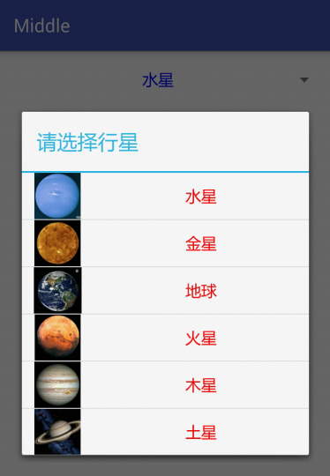
使用简单适配器的行星列表效果

Slide 51
public class SpinnerIconActivity extends AppCompatActivity { @Override protected void onCreate(Bundle savedInstanceState) { super.onCreate(savedInstanceState); setContentView(R.layout.activity_spinner_icon); initSpinnerForSimpleAdapter(); } // 初始化下拉框，演示简单适配器 private void initSpinnerForSimpleAdapter() { // 声明一个映射对象的队列，用于保存行星的图标与名称配对信息 List<Map<String, Object>> list = new ArrayList<Map<String, Object>>(); // iconArray是行星的图标数组，starArray是行星的名称数组 for (int i = 0; i < iconArray.length; i++) { Map<String, Object> item = new HashMap<String, Object>(); item.put("icon", iconArray[i]); item.put("name", starArray[i]); // 把一个行星图标与名称的配对映射添加到队列当中 list.add(item); } // 声明一个下拉列表的简单适配器，其中指定了图标与文本两组数据 SimpleAdapter starAdapter = new SimpleAdapter(this, list, R.layout.item_simple, new String[]{"icon", "name"}, new int[]{R.id.iv_icon, R.id.tv_name}); // 设置简单适配器的布局样式 starAdapter.setDropDownViewResource(R.layout.item_simple); // 从布局文件中获取名叫sp_icon的下拉框 Spinner sp = findViewById(R.id.sp_icon); // 设置下拉框的标题 sp.setPrompt("请选择行星"); // 设置下拉框的简单适配器 sp.setAdapter(starAdapter); // 设置下拉框默认显示第一项 sp.setSelection(0); // 给下拉框设置选择监听器，一旦用户选中某一项，就触发监听器的onItemSelected方法 sp.setOnItemSelectedListener(new MySelectedListener()); } }
完整代码见备注↓
Notes:
public class SpinnerIconActivity extends AppCompatActivity { @Override protected void onCreate(Bundle savedInstanceState) { super.onCreate(savedInstanceState); setContentView(R.layout.activity_spinner_icon); initSpinnerForSimpleAdapter(); } // 初始化下拉框，演示简单适配器 private void initSpinnerForSimpleAdapter() { // 声明一个映射对象的队列，用于保存行星的图标与名称配对信息 List<Map<String, Object>> list = new ArrayList<Map<String, Object>>(); // iconArray是行星的图标数组，starArray是行星的名称数组 for (int i = 0; i < iconArray.length; i++) { Map<String, Object> item = new HashMap<String, Object>(); item.put("icon", iconArray[i]); item.put("name", starArray[i]); // 把一个行星图标与名称的配对映射添加到队列当中 list.add(item); } // 声明一个下拉列表的简单适配器，其中指定了图标与文本两组数据 SimpleAdapter starAdapter = new SimpleAdapter(this, list, R.layout.item_simple, new String[]{"icon", "name"}, new int[]{R.id.iv_icon, R.id.tv_name}); // 设置简单适配器的布局样式 starAdapter.setDropDownViewResource(R.layout.item_simple); // 从布局文件中获取名叫sp_icon的下拉框 Spinner sp = findViewById(R.id.sp_icon); // 设置下拉框的标题 sp.setPrompt("请选择行星"); // 设置下拉框的简单适配器 sp.setAdapter(starAdapter); // 设置下拉框默认显示第一项 sp.setSelection(0); // 给下拉框设置选择监听器，一旦用户选中某一项，就触发监听器的onItemSelected方法 sp.setOnItemSelectedListener(new MySelectedListener()); } // 定义下拉列表需要显示的行星图标数组 private int[] iconArray = {R.drawable.shuixing, R.drawable.jinxing, R.drawable.diqiu, R.drawable.huoxing, R.drawable.muxing, R.drawable.tuxing}; // 定义下拉列表需要显示的行星名称数组 private String[] starArray = {"水星", "金星", "地球", "火星", "木星", "土星"}; // 定义一个选择监听器，它实现了接口OnItemSelectedListener class MySelectedListener implements OnItemSelectedListener { // 选择事件的处理方法，其中arg2代表选择项的序号 public void onItemSelected(AdapterView<?> arg0, View arg1, int arg2, long arg3) { Toast.makeText(SpinnerIconActivity.this, "您选择的是" + starArray[arg2], Toast.LENGTH_LONG).show(); } // 未选择时的处理方法，通常无需关注 public void onNothingSelected(AdapterView<?> arg0) {} } }

Slide 52
<LinearLayout xmlns:android="http://schemas.android.com/apk/res/android" android:layout_width="match_parent" android:layout_height="wrap_content" android:orientation="horizontal" > <!-- 这是展示行星图标的ImageView --> <ImageView android:id="@+id/iv_icon" android:layout_width="0dp" android:layout_height="50dp" android:layout_weight="1" android:gravity="center" /> <!-- 这是展示行星名称的TextView --> <TextView android:id="@+id/tv_name" android:layout_width="0dp" android:layout_height="match_parent" android:layout_weight="3" android:gravity="center" android:textSize="17sp" android:textColor="#ff0000" /> </LinearLayout>
item_simple.xml布局文件，用于设置上述Spinner单个列表项的布局。

Slide 53
7.7 列表视图ListView
列表视图ListView允许在页面上分行展示相似的数据界面，如新闻列表、商品列表、书籍列表等，方便用户逐行浏览与操作。
列表视图ListView新增的属性与方法说明见下表。
XML中的属性 | ListView类的设置方法 | 说明
divider | setDivider | 指定分隔线的图形。如需取消分隔线，可设置该属性值为@null
dividerHeight | setDividerHeight | 指定分隔线的高度
headerDividersEnabled | setHeaderDividersEnabled | 指定是否显示列表开头的分隔线
footerDividersEnabled | setFooterDividersEnabled | 指定是否显示列表末尾的分隔线

Slide 54
如何使用ListView
ListView实现了3个与适配器相关的方法。
setAdapter：设置列表项的数据适配器，适配器一般继承BaseAdapter。
setOnItemClickListener：设置列表项的点击事件监听器。
setOnItemLongClickListener：设置列表项的长按事件监听器。
注意：如果列表项包含EditText、Button、ImageButton、CheckBox等控件，此时点击列表项不会响应点击监听器OnItemClickListener。
解决办法是给列表项布局的根节点加上descendantFocusability属性，并声明在列表项范围内剥夺子控件的抢占权利，示例如下：
android:descendantFocusability="blocksDescendants"

Slide 55
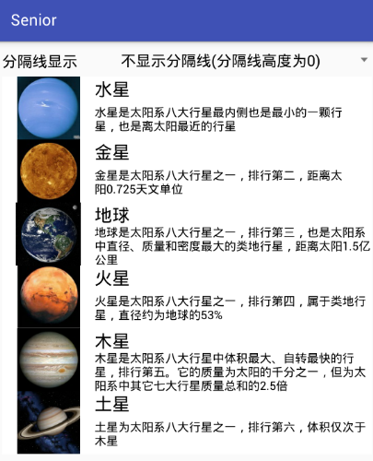
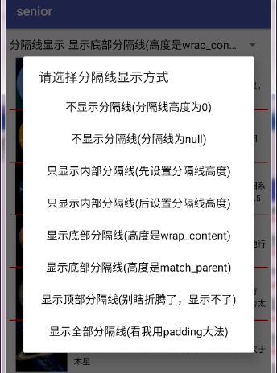
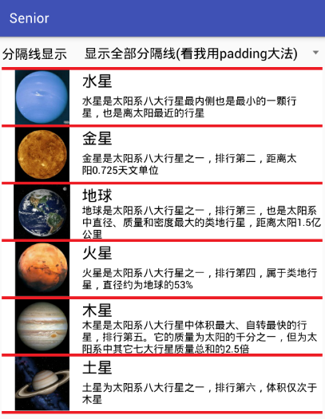
如何显示列表视图的分隔线
不显示分隔线
通过spinner按钮选择分割线样式
显示所有分隔线

Slide 56
该示例的代码量较多，完整代码放在了lecture_07_code/ListView目录下，各文件说明如下:
activity_list_view.xml 示例页面的布局描述文件。
ListViewActivity.java Activity类, 加载activity_list_view.xml并呈现页面的全部内容。
PlanetListAdapter.java ListView适配器,用于加载显示ListView所需要的数据和布局文件,
并实现了ListView定义的抽象函数。
Planet.java 组织并提供显示行星列表所需要的数据。
item_list.xml 描述ListView单个列表项的布局文件。

Slide 57
7.8 实战项目：房贷计算器
说到买房，自然少不了房贷，根据不同的贷款方式与还款方式，计算出来的月供数额各不相同。如果手机上有个房贷计算器，那可真是帮了不少人的大忙，它绝对是个方便又实用的App。那么就让我们捣腾一个简易的房贷计算器出来，瞅瞅这好不好使。
7.8.1 设计思路
7.8.2 小知识：文本工具TextUtils
7.8.3 代码示例

Slide 58
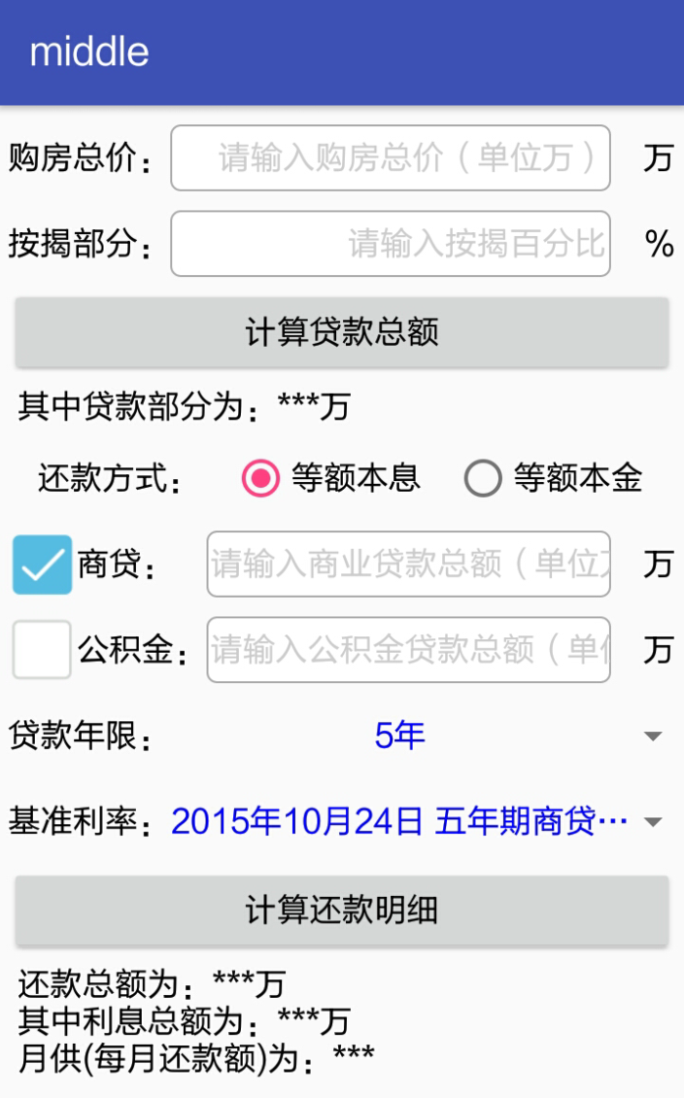
7.8.1 设计思路
房贷计算器的计算要素包括：
（1）按揭金额
（2）还款方式
（3）贷款类型
（4）贷款年限
（5）基准利率
界面效果如右图所示

Slide 59
房贷计算器用到的控件
文本编辑框EditText：购房总价、贷款总额需要用户手工输入。
单选按钮RadioButton：等额本息与等额本金是贷款的两种还款方式，用户只能选择其中一种还款方式。
复选框CheckBox：商业贷款和公积金贷款，既可选择其中一种，也可两者结合起来做组合贷款。
下拉框Spinner：贷款年限、基准利率这些有固定的几个数值，用户需在下拉列表中选择其中一个。
相对布局RelativeLayout：位于同一行的几个控件，宽度不固定又想填满整行的话，使用相对布局是最佳选择。

Slide 60
7.8.2 小知识：文本工具TextUtils
Android专门提供了文本工具类TextUtils，用于简化字符串的一些常用操作，包括以下几个方法：
isEmpty: 判断字符串是否为空值。
getTrimmedLength: 获取字符串去除头尾空格之后的长度。
isDigitsOnly: 判断字符串是否全部由数字组成。
ellipsize: 如果字符串超长，则返回按规则截断并添加省略号的字串。
下面是判断字符串非空的代码例子：
if (!TextUtils.isEmpty(str)) {
// 进入字符串非空的业务逻辑处理
}

Slide 61
7.8.3 代码示例
编码过程主要分为3个步骤：
（1）生成代码文件MortgageActivity.java，及其对应的布局文件activity_mortgage.xml，并在AndroidManifest.xml中注册该页面的acitivity节点。
（2）在布局文件activity_mortgage.xml中填写组成房贷计算器界面各控件的排列组合。
（3）在代码文件MortgageActivity.java中编写界面控件交互和房贷计算逻辑的代码。
完整代码参见lecture_07_code/Mortgage目录

Slide 62
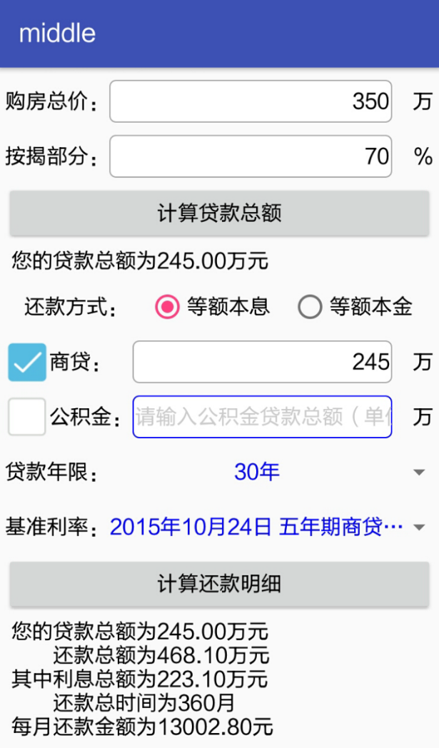
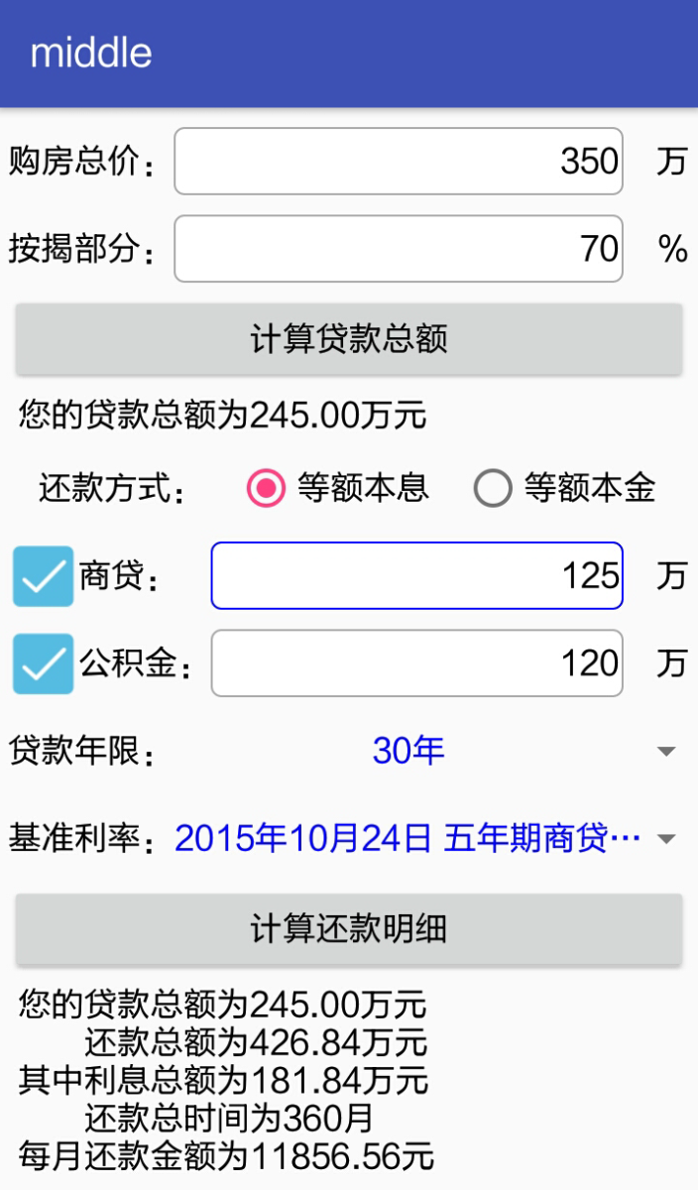
房贷计算器的运算效果

Slide 63
小 结
本章主要介绍App开发的中级控件相关知识，包括其他布局的用法:相对布局、框架布局;
特殊按钮的用法:复选框、开关按钮、单选按钮;
适配视图的基本用法:下拉框、数组适配器、简单适配器;
编辑框的用法:文本编辑框;
最后设计了一个“房贷计算器”实战项目。在项目编码中，采用前面介绍的部分布局和控件，并介绍了文本工具类的用法。

Slide 64
Thank You

